Slide 1
Coding Style

Slide 2
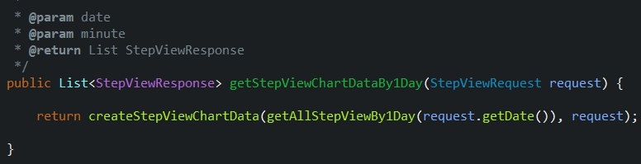
Function
將程式碼整理為函式並調用使得行數減少，由於函式命名直觀明確，能夠增加可讀性

Slide 3
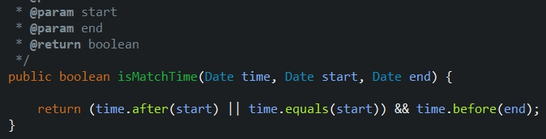
Function
盡可能將判斷當中的敘述句整理為函式，命名為is開頭，返還boolean值

Slide 4
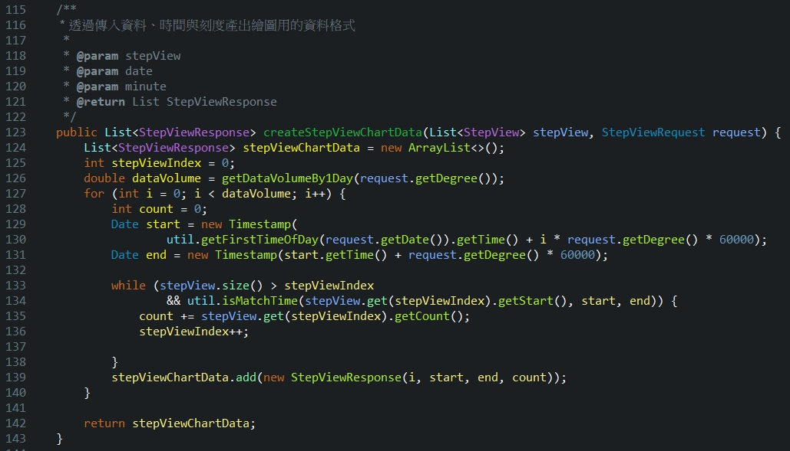
Function
每個函式只做「一件事情」，讓程式更容易維護與重構

Slide 5
Function
每個函式的行數應控制在50行內，單行字數為150以內

Slide 6
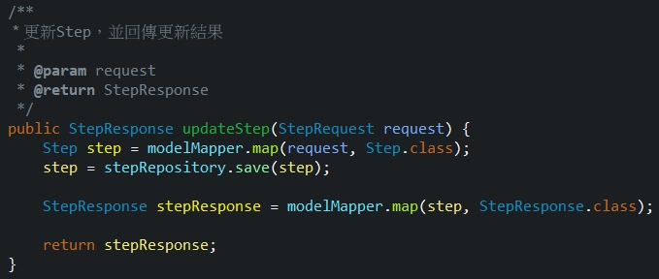
Function comments
註解應具以下三個項目
簡述該function功能、參數、回傳值

Slide 7
Function name
Function命名必須以動詞+名詞，格式則小駝峰

Slide 8
Function parameters
除了Constructor之外的函式若有三個以上的參數，必需獨立為一個Class，並使用該Class作為參數傳入使用

Slide 9
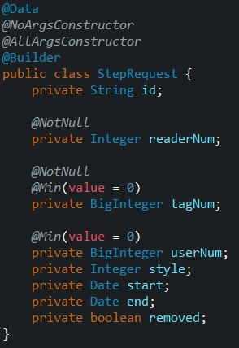
Class name
Class命名必須是名詞，格式為大駝峰

Slide 10
Variable
變數命名必須是名詞或形容詞，格式為小駝峰

Slide 11
Getter & Setter
Java強制使用Lombok插件，將繁瑣的Getter與Setter簡化，除了開發上更加快速，也使得畫面更為整潔

Slide 12
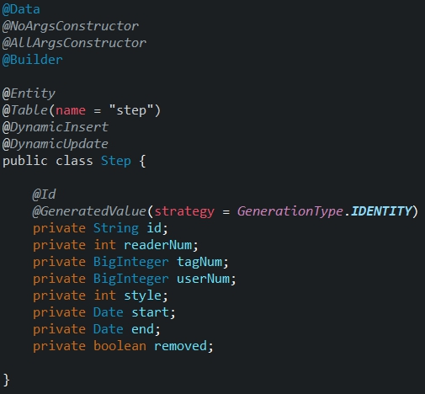
Entity
對應資料庫的實體在屬性命名上應該參照資料庫，格式為小駝峰

Slide 13
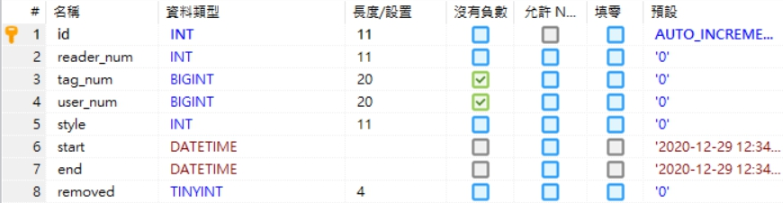
Table
表格與欄位命名不可為動詞，必須為名詞或形容詞，格式為小寫下底線分隔，所有column都為NOTNULL且有預設值

Slide 14
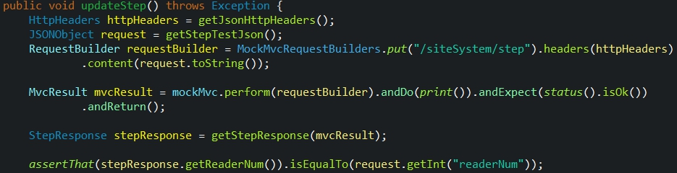
Requirement Based Testing
測試即需求，除協助Debug用的Unit test之外，還必須要針對需求撰寫API自動化測試，當測試通過時，即代表這項專案完成

